Slide 1
8月6日上课

Slide 2
提问抽查
原核细胞和真核细胞DNA的存在形式分别是什么？
原核细胞与真核细胞细胞分裂的方式分别是什么？
蓝藻的遗传物质主要是DNA还是只有DNA?
什么是自养生物？什么是异养生物？
原核细胞：拟核DNA(环状），质粒（小型环状DNA），无染色体
真核细胞：核DNA与蛋白质形成染色体，线粒体和叶绿体DNA是环形，裸露
原核细胞：二分裂
真核细胞：有丝分裂、无丝分裂、减数分裂
只有DNA

Slide 3
自养生物：
绿色植物以光为能源以二氧化碳和水为原料合成糖类，属于自养生物
自然界中的少数细菌，能够利用体外环境中的某些无机物氧化时所释放的能量来制造有机物，也属于自养生物（硝化细菌）
异养生物：
相反，人、动物、真菌以及大多数细菌，它们只能利用环境中现成的有机物来维持自身的生命活动，属于异养生物

Slide 4
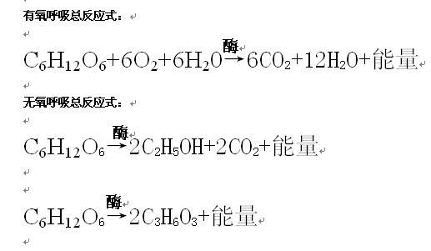
8月6日提问抽查
5.异养的细菌营养方式除了寄生的，还有哪种类型？
6.蓝藻的呼吸作用方式是哪种？
7.写出细胞呼吸的三种方程式：
有氧呼吸
酒精发酵
乳酸发酵
腐生
有氧呼吸

Slide 5
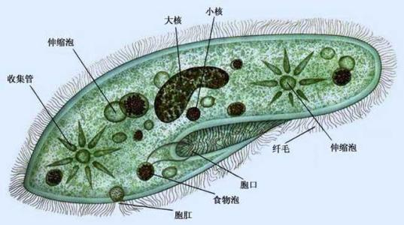
8、限制细胞长大的因素有哪两个？
9、草履虫等单细胞动物的细胞体积较大，是如何保证核质比和相对表面积足够大的？
核质比
相对表面积（即表面积与体积比）
有大核和小核两个细胞核，保证正常的核质比
伸缩泡的存在，增大了细胞膜面积与体积的比值

Slide 6
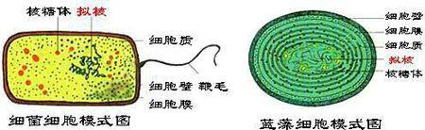
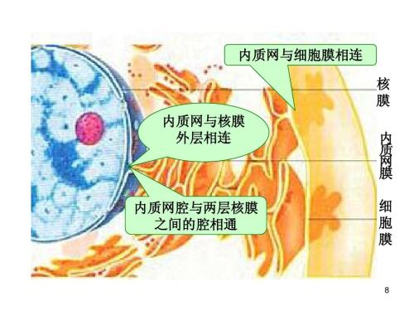
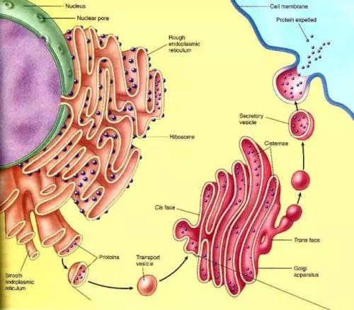
10.原核细胞没有生物膜系统，真核细胞有生物膜系统
生物膜系统=细胞膜+细胞器膜+核膜形成的整体

Slide 7
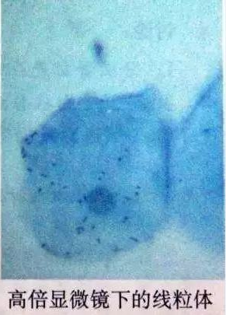
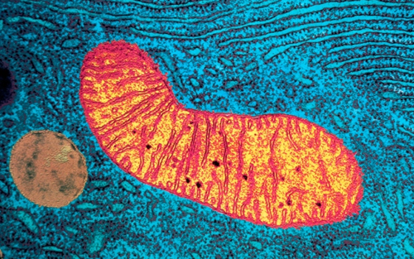

Slide 8
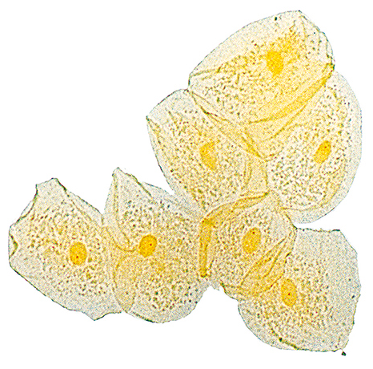
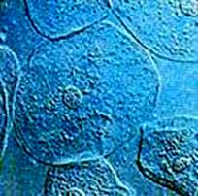
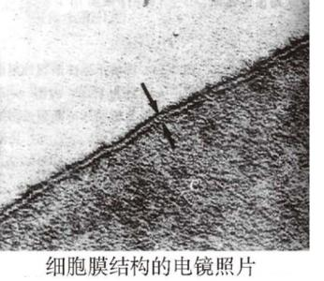
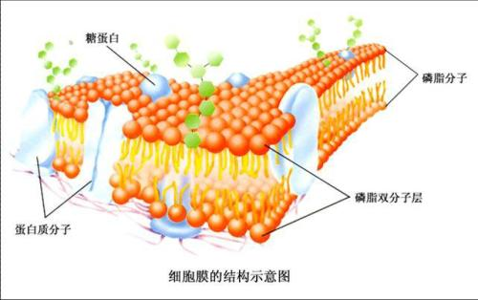
光学显微镜下染色的口腔上皮细胞
光学显微镜下未染色的口腔上皮细胞

Slide 9
